Slide 1
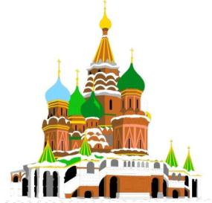
Что мы знаем о Москве

Slide 2
Мы познакомимся с некоторыми достопримечательностями столицы. Узнаем о жизни маленьких
москвичей – наших сверстников.

Slide 3
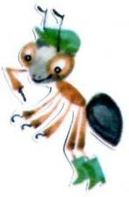
Ребята! Вспомните, какие города России вы знаете. Как называется столица России? Подумайте, что такое столица?

Slide 4
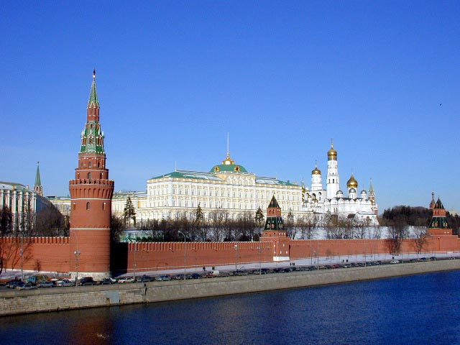
Вот ещё одно общее у всех народов России. Это одна столица – город-герой Москва.

Slide 5
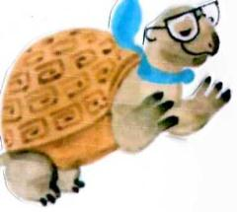
В столице работают глава нашего государства – Президент России, Правительство России и Государственная дума.

Slide 6
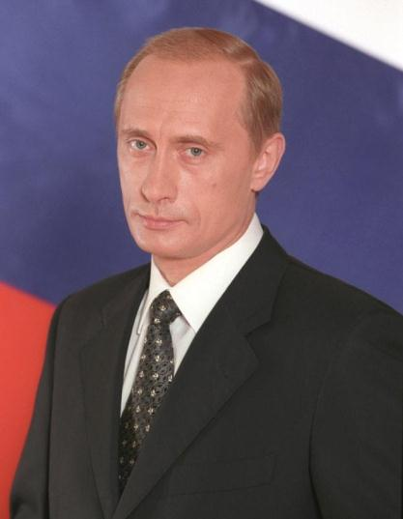
Президент Российской Федерации Путин Владимир Владимирович

Slide 7
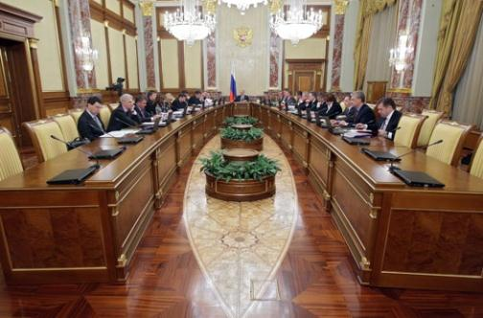
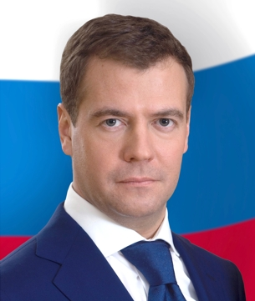
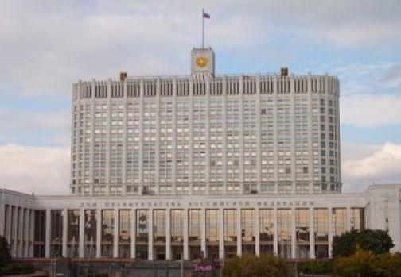
Председатель Правительства Российской Федерации Медведев Дмитрий Анатольевич

Slide 8
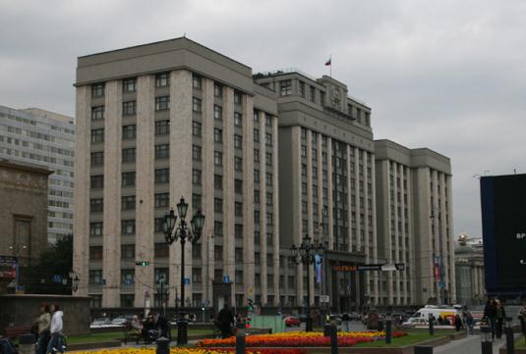
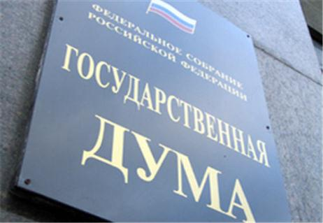
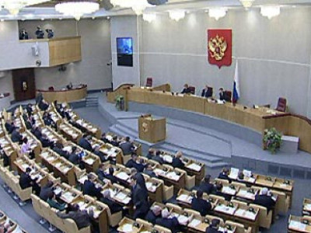

Slide 9
Ребята! Давайте отправимся
в путешествие по Москве.
А кто из вас знает, что называют сердцем Москвы?

Slide 10
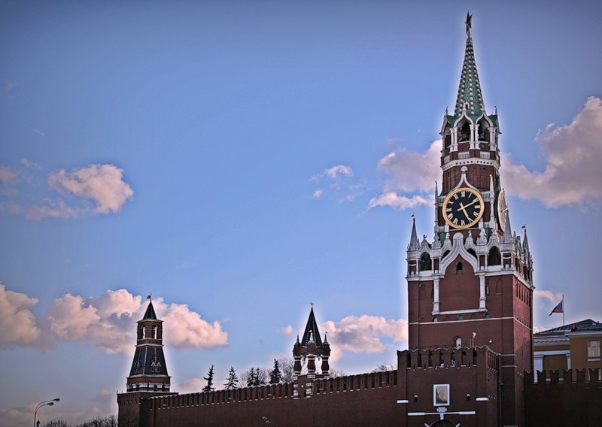
Кремль

Slide 11
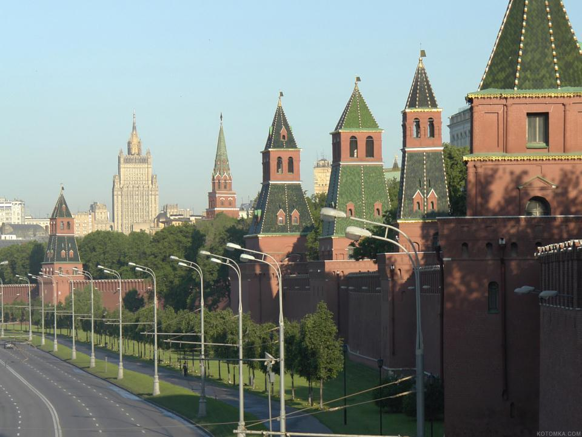
Стоят вокруг Кремля башни, словно могучие богатыри. Двадцать каменных богатырей в высоких островерхих шлемах. Они такие разные, но всё же чем-то похожи. Все башни состоят из двух частей. Массивные приземистые стрельницы и верхние надстройки, придающие отличия башням Кремля.

Slide 12
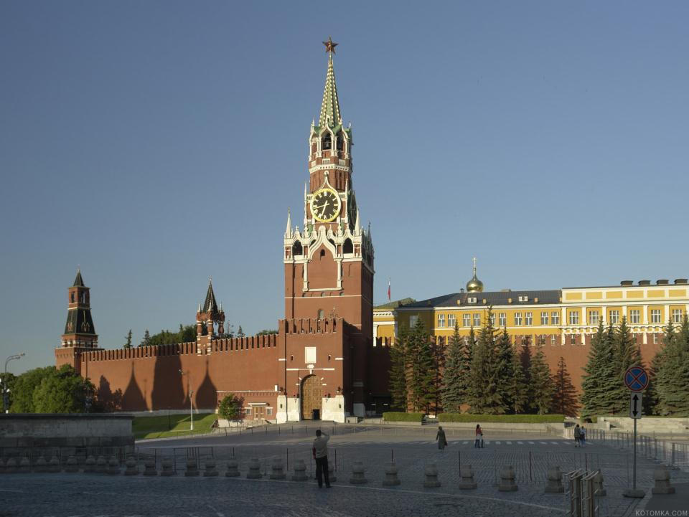
Главная башня Кремля – Спасская, получившая имя по вделанному в камень вратному образу Спасителя, всегда считалась святыми воротами Кремля. Издревле существовал народный обычай проходить под воротами башни
с непокрытой головой. В самом верху, над часами, спрятаны 35 колоколов.

Slide 13
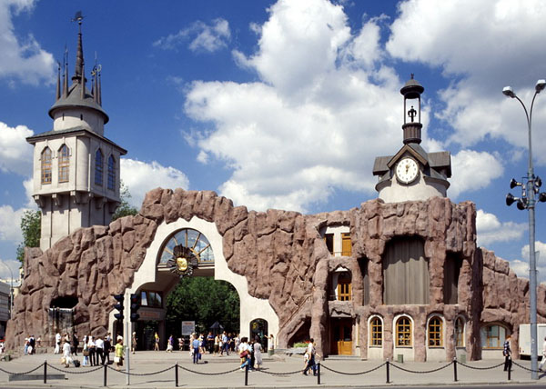
Московский
зоопарк

Slide 14
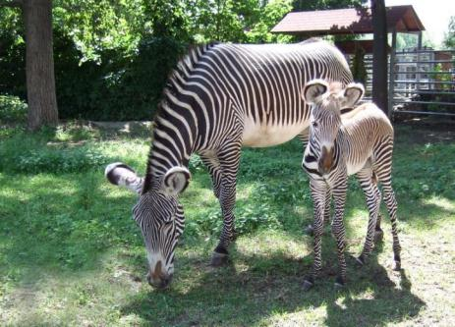
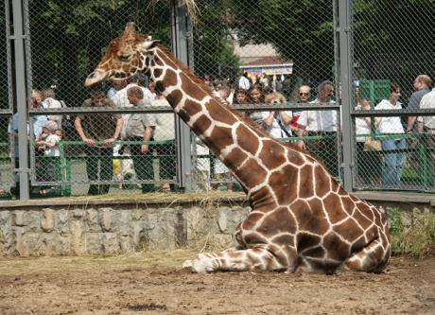
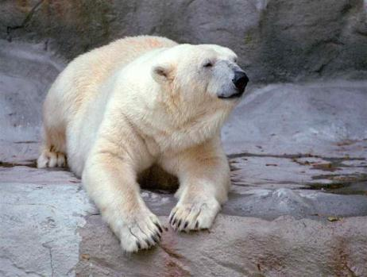
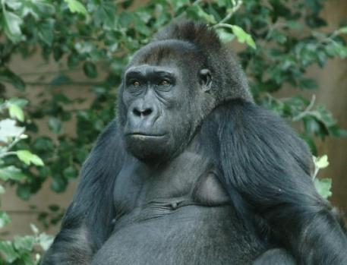
Вокруг вольеры и павильоны с животными со всех частей света.

Slide 15
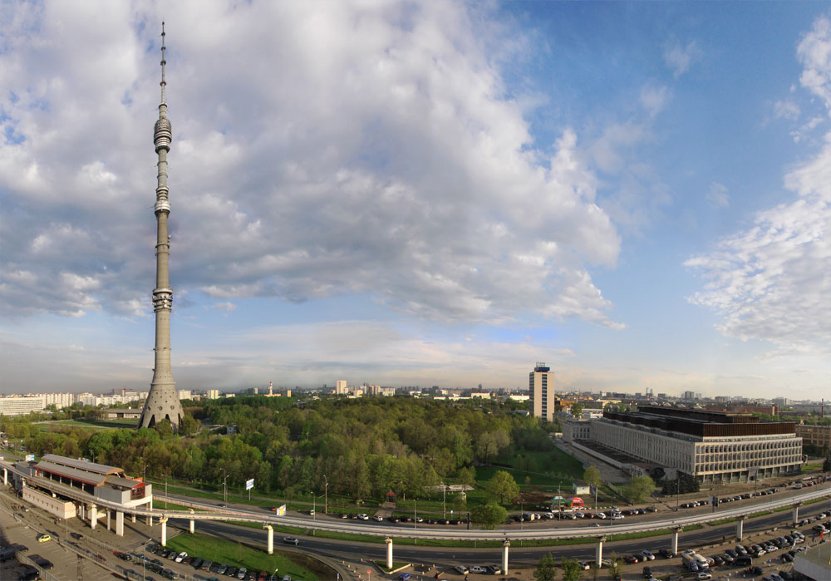
Останкинская телебашня

Slide 16
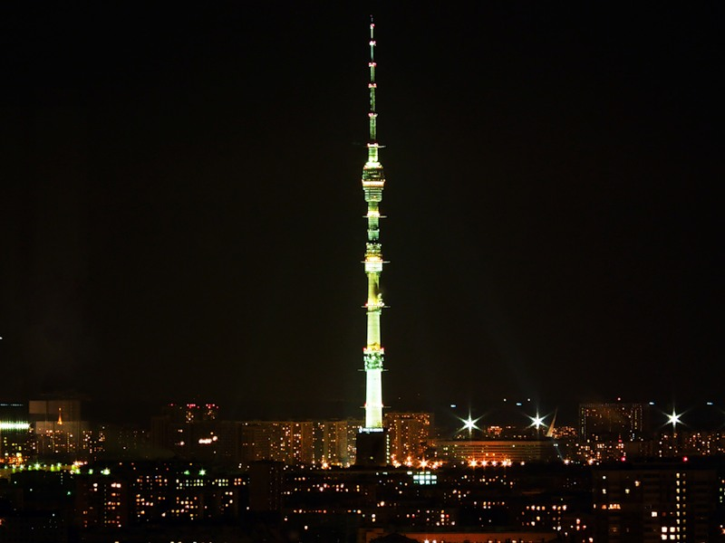
Эта башня – олицетворение триумфа науки и технического прогресса, выдающийся памятник современности, которым гордятся москвичи.

Slide 17
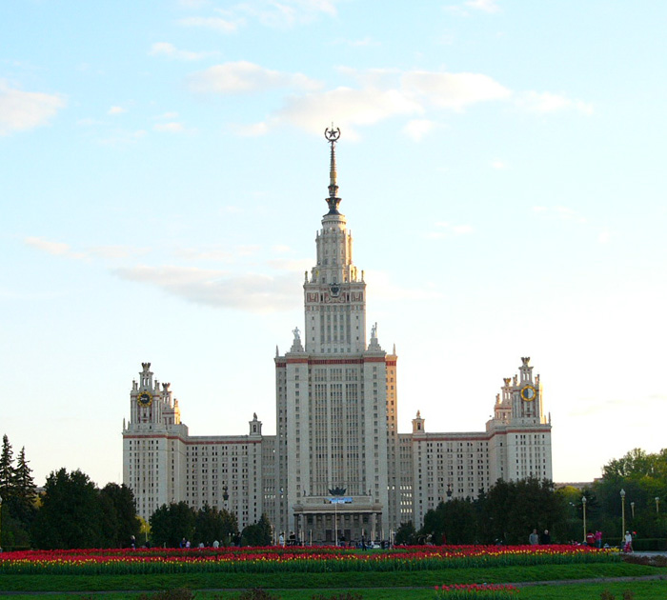
Московский Государственный Университет (МГУ)

Slide 18
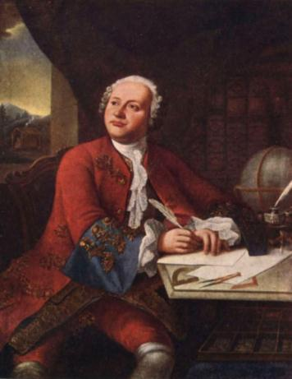
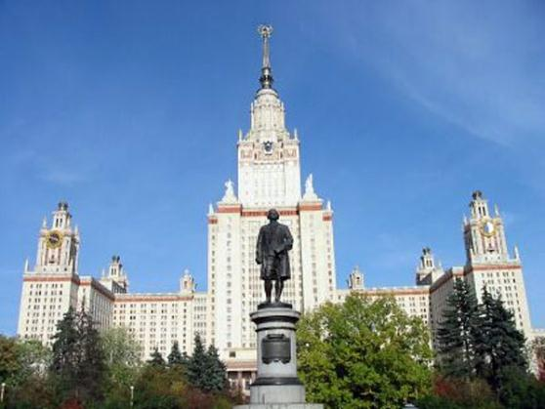
Основанный в 1755 году Московский университет стал «сосредоточием русского образования». Инициатива и план основания университета целиком принадлежала М.В.Ломоносову.
Великий русский учёный
Ломоносов
Михаил Васильевич
(1711 - 1765)

Slide 19
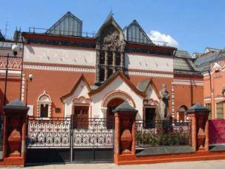
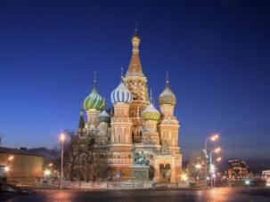
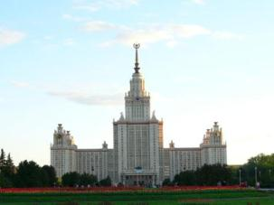
Покровский собор
Третьяковская галерея
Московский зоопарк
Давайте ещё раз назовём достопримечательности Москвы.
Кремль
МГУ
Останкинская башня

Slide 20
1. Что означают слова «Москва – столица
России»?
2. Какие достопримечательности можно
увидеть в Москве?
3. Как живут маленькие москвичи – ваши
сверстники?
☺ 😐

Slide 21
Столица – главный город страны. В столице России – Москве – работает глава нашего государства – Президент России. Здесь работают Правительство России и Государственная дума. В Москве много интересных достопримечательностей.

Slide 22
М
О
Л
О
Д
Ц
Ы
!

